Slide 1

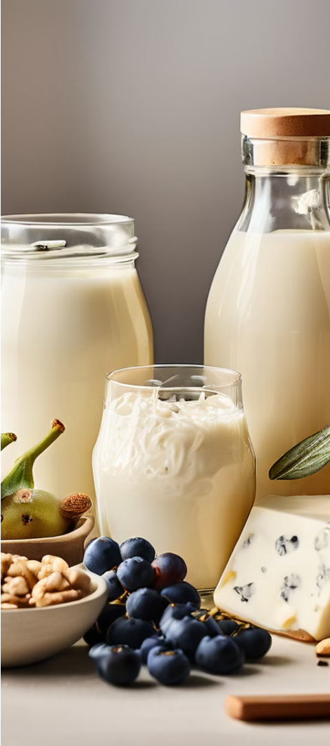
Manfaat Bahan Pangan Hasil Ternak Fermentasi
1
Meningkatkan Nutrisi
2
Memperpanjang Masa Simpan
Meningkatkan bioavailabilitas vitamin, mineral & senyawa bioaktif BPHT
Menurunkan pH & menghambat pertumbuhan mikroba patogen & pembusuk → memperpanjang masa simpan
3
Kesehatan Pencernaan
4
Citarasa Unik
Mengandung probiotik yg mendukung kesehatan mikrobiota usus
Menghasilkan cita rasa yang khas dan kompleks

Slide 2




Keamanan dan Higienitas Bahan Pangan Hasil Ternak Fermentasi
Kontrol Proses
Memastikan suhu, pH & waktu fermentasi yang tepat → mencegah pertumbuhan mikroorganisme berbahaya
Sanitasi Peralatan
Menjaga kebersihan & sterilitas peralatan produksi → mencegah kontaminasi
Pengujian Mutu
Melakukan pengujian berkala → memastikan keamanan & kualitas produk akhir

